Slide 1
MNIST Extended Dataset을
이용한 CNN 모델 최적화 및 분석
전자정보공학부 IT융합전공 김정현 (20170550)
전자정보공학부 IT융합전공 박준혁 (20170590)
전자정보공학부 IT융합전공 신홍석 (20170602)
전자정보공학부 IT융합전공 신종원 (20201592)
전자정보공학부 전자공학전공 이원렬 (20170522)

Slide 2
INDEX
1. Dataset Analysis : EMNIST ByClass Dataset
2. Base Line Model : ‘LeNet-5’, ‘MobileNetV2’
3. Try & Error Model Top 4
4. Top Accuracy Model : Model1
5. Fastest Inference Speed Model : Model3
6. Model Performance Evaluation

Slide 3
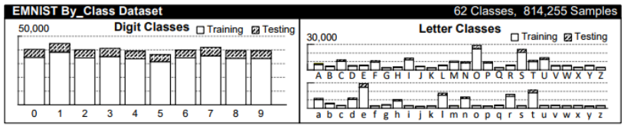
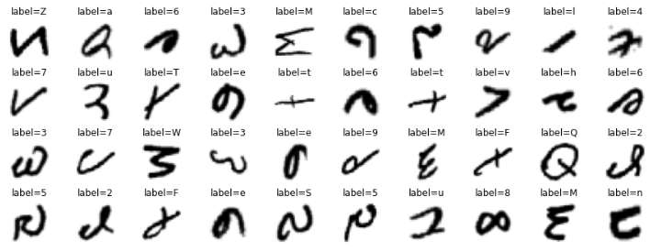
Dataset Analysis : ‘EMNIST ByClass Dataset’
Dataset Format & Information
EMNIST ByClass Dataset은
0 ~ 9 사이의 숫자, 영어 소문자,
대문자를 포함한 총 62개의 클래스를
포함하는 814,255개의 데이터셋이다.
이미지는 28x28 픽셀 포맷이며,
Gray-Scale로 저장되어 있다.
따라서 기본 이미지 포맷은
(28,28,1) 이다.

Slide 4
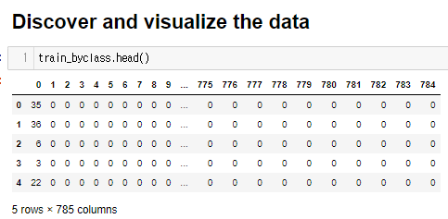
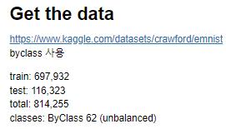
Dataset Analysis : ‘EMNIST ByClass Dataset’
Data Split : Train & Valid & Test
Kaggle을 통해 불러들인 EMNIST ByClass Dataset은 훈련용 데이터와 시험용 데이터가 분리되어 저장되어 있다.
‘emnist-by-class-train.csv’, ‘emnist-by-class-test.csv’ 파일에 각각 697,932, 116,323 개씩 저장되어 있으며,
해당 데이터 중 훈련 데이터를 분할하여 검증용 데이터셋을 추가로 만들었다.
데이터 분할에는 사이킷런의 ‘train_test_split’ 메서드를 사용했으며, 검증용 데이터는 훈련용 데이터의 0.2만큼 사용하였다.
본 검증용 데이터는 최종 모델 평가 전 중간 단계 검정용으로만 사용하였으며, 최종 평가는 시험용 데이터로 진행하였다.

Slide 5
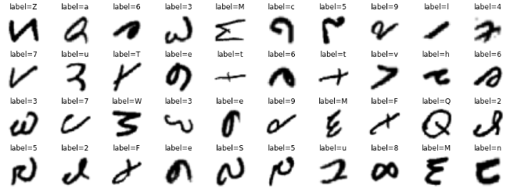
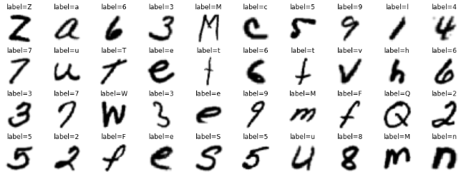
Dataset Analysis : ‘EMNIST ByClass Dataset’
Data Preprocessing : Rotation
Before -> After
불러들인 이미지를 확인해보면,
이미지가 반시계방향으로
90도 돌아간 상태에서
상ㆍ하가 뒤집혀진 형태인
것을 알 수 있다.
따라서 앞으로 추가할 데이터와 경진대회 샘플은 정방향으로 작성된 샘플들일 것이기 때문에 전체 데이터를 정방향으로 돌리는 작업을 수행하였다.

Slide 6
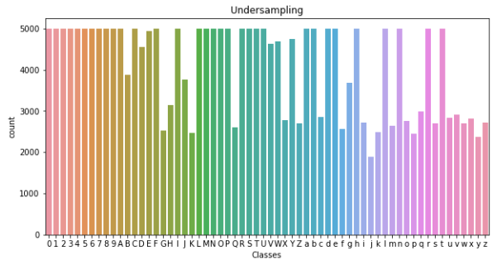
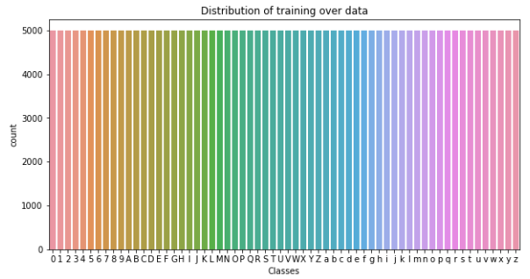
Dataset Analysis : ‘EMNIST ByClass Dataset’
Solving the Imbalance Problem
Original Dataset
-> UnderSampling
-> OverSampling
초기 데이터셋에 클래스별 데이터 불균형이 너무 심했기 때문에 메모리양과 데이터 품질을 고려하여 전처리 작업을 수행하였다.
먼저 데이터가 너무 많은 클래스에 대해 언더샘플링을 수행하였다. 데이터를 클래스별 최대 5,000개로 통일시켜주었다.
그리고 이어서 데이터가 부족한 클래스에 대해 오버샘플링을 수행하여 총 클래스별 데이터를 5,000개로 통일시켜 진행하였다.
※ 하지만, 해당 데이터로 진행한 모델의 성과가
너무 낮아 원본 데이터로 이후 학습을 진행하였다.

Slide 7
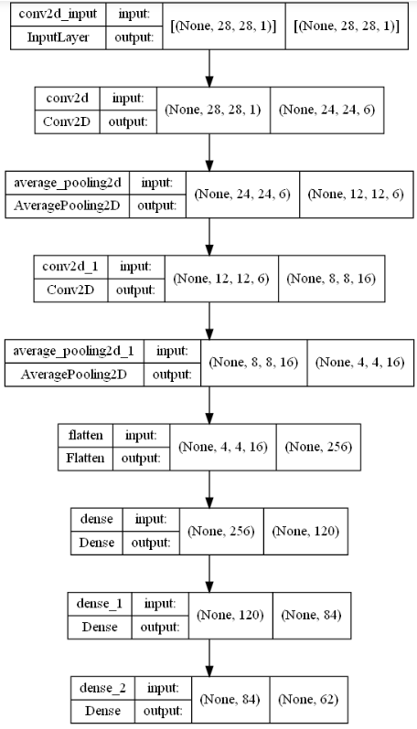
Base Line Model : LeNet-5, MobileNetV2
‘LeNet-5’ Baseline Model
Compiler HyperParameter:
Optimizer = Adam
Loss = categorical_crossentropy
Metrics = Accuracy
Model Summary
Total params : 48,846
Trainable params : 48,846
Non-trainable params : 0
Model Performance
Train time : 571.081 s
Accuracy : 0.8672
Inference time : 11.482 s

Slide 8
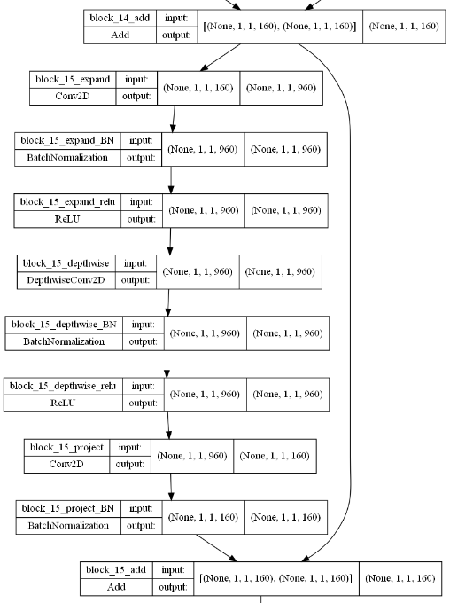
Base Line Model : LeNet-5, MobileNetV2
‘MobileNetV2’ Baseline Model
Compiler HyperParameter:
Optimizer = Adam
Loss = categorical_crossentropy
Metrics = Accuracy
Model Summary
Total params : 2,336,830
Trainable params : 2,302,718
Non-trainable params : 34,112
Model Performance
Train time : 2888.349 s
Accuracy : 0.8794
Inference time : 38.471 s

Slide 9
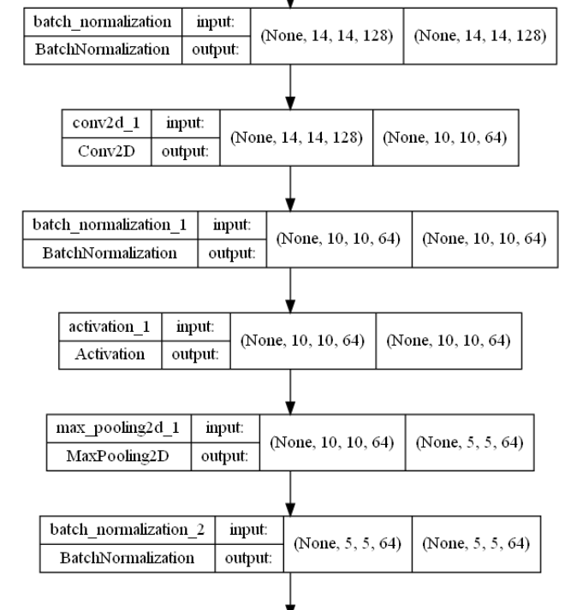
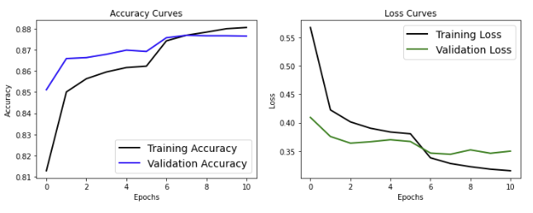
Try & Error Model Top 4
‘WR34’ Model
Compiler HyperParameter:
Optimizer = Adam
Loss = categorical_crossentropy
Metrics = Accuracy
Model Summary
Total params : 1,017,496
Trainable params : 1,016,984
Non-trainable params : 512
Model Performance
Train time : 1273.057 s
Accuracy : 0.8766
Inference time : 10.560 s

Slide 10
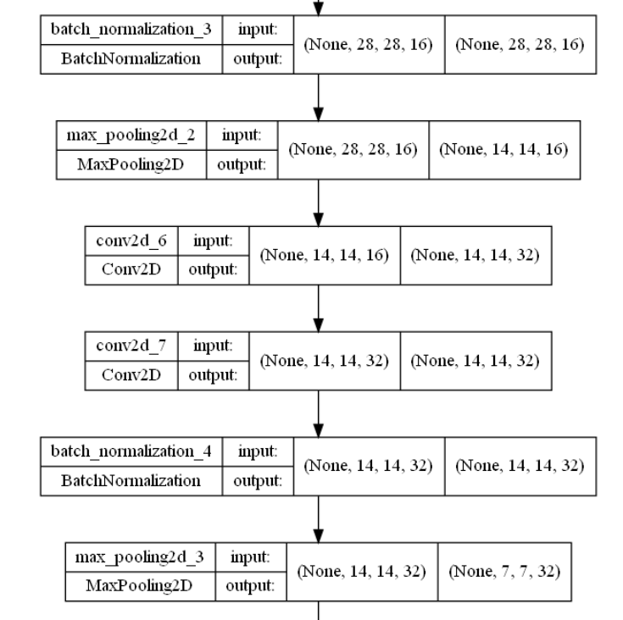
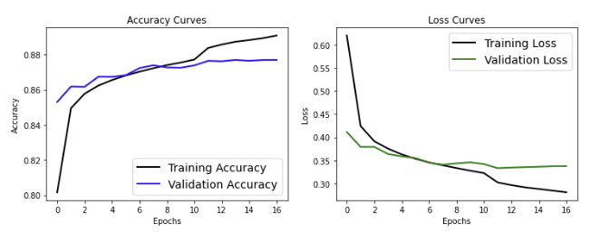
Try & Error Model Top 4
‘KJH’ Model
Compiler HyperParameter:
Optimizer = Adam
Loss = categorical_crossentropy
Metrics = Accuracy
Model Summary
Total params : 853,742
Trainable params : 852,622
Non-trainable params : 1,120
Model Performance
Train time : 684.323 s
Accuracy : 0.8769
Inference time : 10.732 s

Slide 11
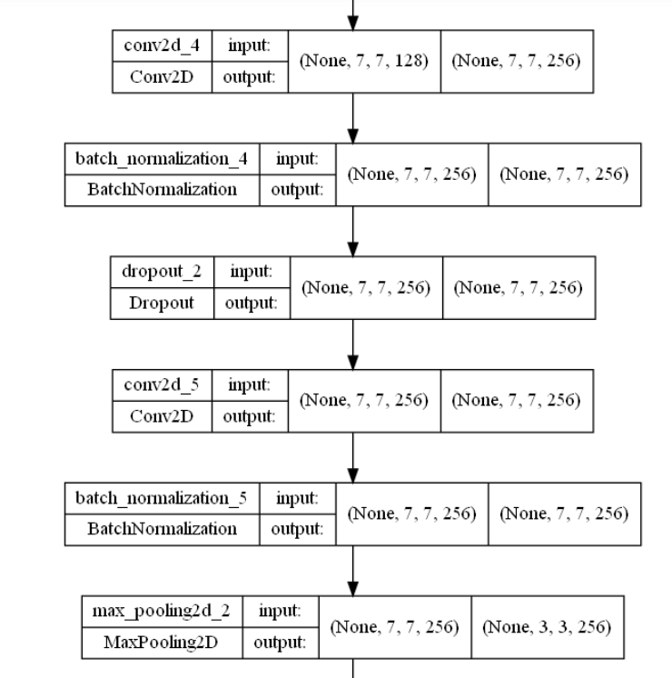
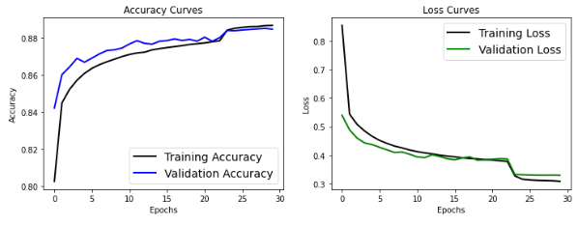
Try & Error Model Top 4
‘PJH’ Model
Compiler HyperParameter:
Optimizer = Adam
Loss = categorical_crossentropy
Metrics = Accuracy
Model Summary
Total params : 4,841,214
Trainable params : 4,836,862
Non-trainable params : 4,352
Model Performance
Train time : 5705.434 s
Accuracy : 0.8769
Inference time : 23.147 s

Slide 12
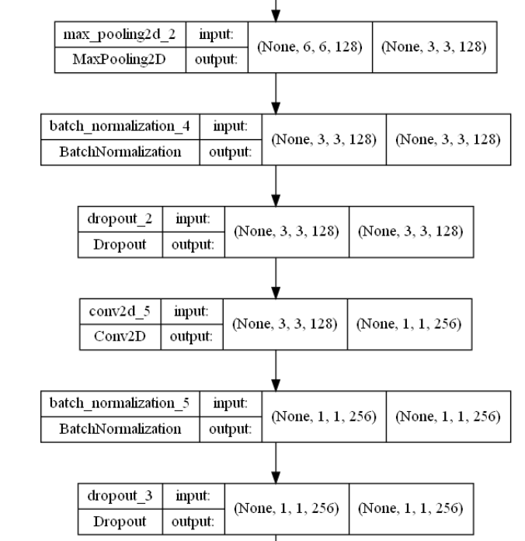
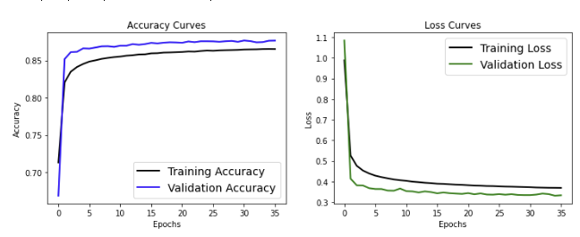
Try & Error Model Top 4
‘SHS’ Model
Compiler HyperParameter:
Optimizer = Adam
Loss = categorical_crossentropy
Metrics = Accuracy
Model Summary
Total params : 477,726
Trainable params : 476,318
Non-trainable params : 1,408
Model Performance
Train time : 1896.030 s
Accuracy : 0.8766
Inference time : 13.042 s

Slide 13
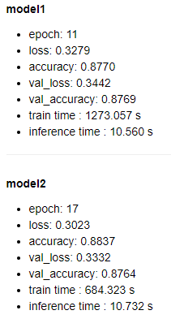
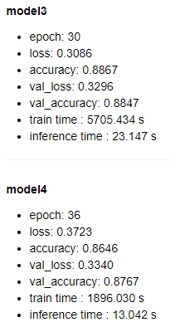
Try & Error Model Top 4
Total Model Performance Summary
Model Performance
가장 Inference time이 짧은 모델 : Model1 (LWR)
Inference time : 10.560s
Val_accuracy : 0.8769
가장 Val_accuracy가 높은 모델: Model3 (PJH)
Inference time : 23.147s
Val_accuracy : 08847

Slide 14
Top Accuracy Model : Model 3
Model 3 : PJH CNN Model
Compiler HyperParameter:
Optimizer = Adam
Loss = categorical_crossentropy
Metrics = Accuracy
Model Summary
Total params : 4,841,214
Trainable params : 4,836,862
Non-trainable params : 4,352
Model Performance
Train time : 5705.434 s
Accuracy : 0.8769
Inference time : 23.147 s

Slide 15
Fastest Inference Speed : Model 1
Model 1 : LWR CNN Model
Compiler HyperParameter:
Optimizer = Adam
Loss = categorical_crossentropy
Metrics = Accuracy
Model Summary
Total params : 1,017,496
Trainable params : 1,016,984
Non-trainable params : 512
Model Performance
Train time : 1273.057 s
Accuracy : 0.8766
Inference time : 10.560 s

Slide 16
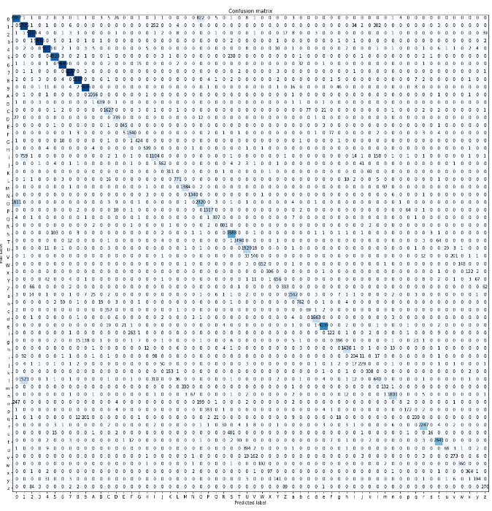
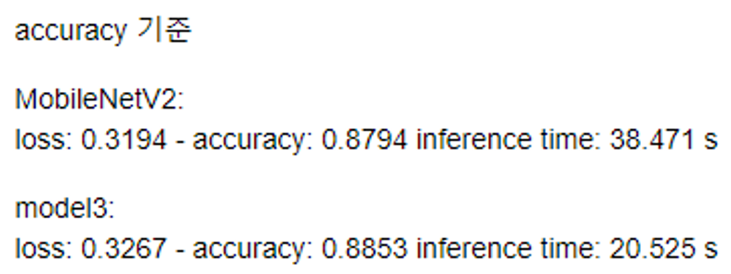
Model Performance Evaluation
Test Data Performance : High ACC Model
High ACC model : Model3(PJH)

Slide 17
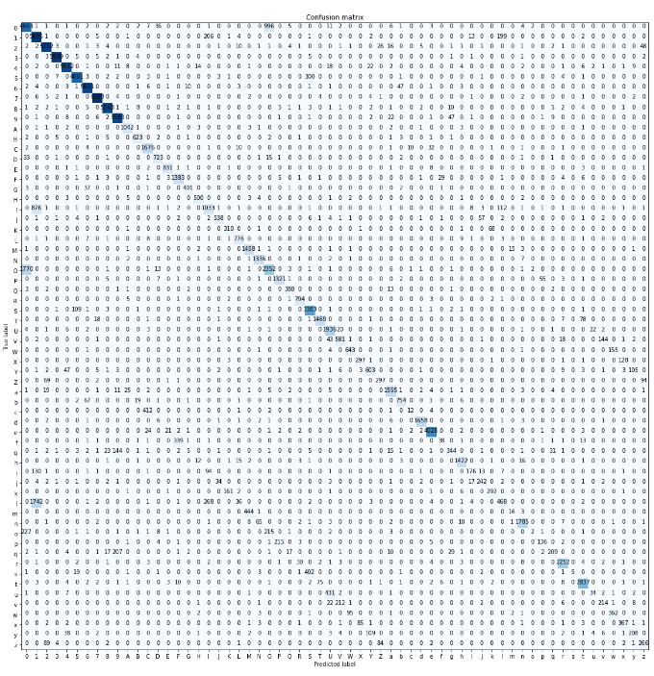
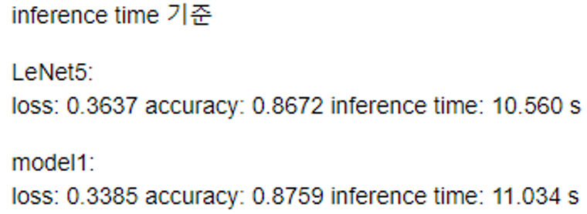
Model Performance Evaluation
Test Data Performance : Fastest Inference Time Model
Fastest Infer time model : Model1(WR34)

Slide 18
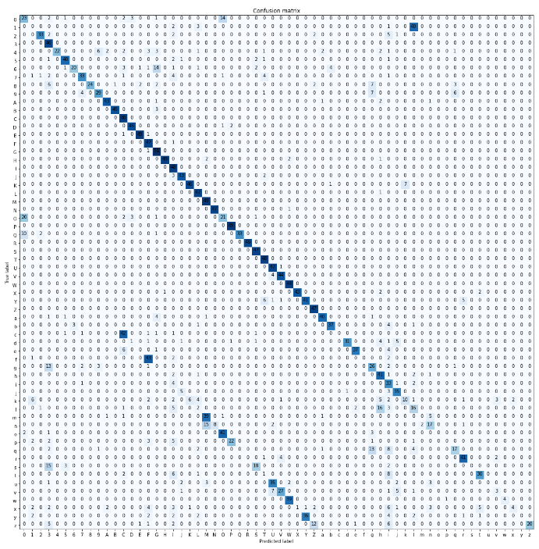
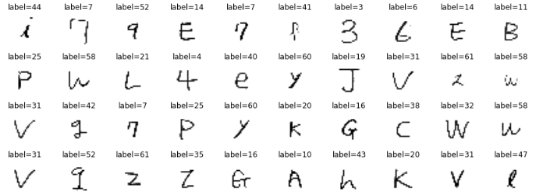
Model Performance Evaluation
Hand Made Data Performance : High ACC Model
High ACC model : Model3(PJH)
Accuracy : 0.6439
Loss : 1.3300
Inference time : 0.757 s

Slide 19
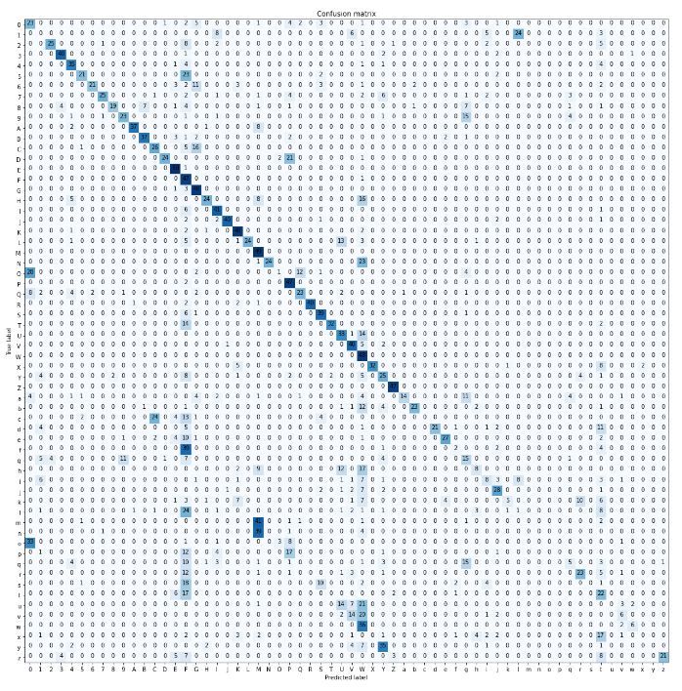
Model Performance Evaluation
Hand Made Data Performance : Fastest Infer time Model
Fastest Inference time Model : Model1(WR3)
Accuracy : 0.4766
Loss : 3.5434
Inference time : 0.361 s

Slide 20
Q&A

